Slide 1



Neuromorphic Approaches for Energy Efficient Face Analysis
Doctorando: Nicolas Mastropasqua
Director: Prof. Daniel Acevedo
Universidad de Buenos Aires, Facultad de Ciencias Exactas y Naturales,
Departamento de Computación

Slide 2
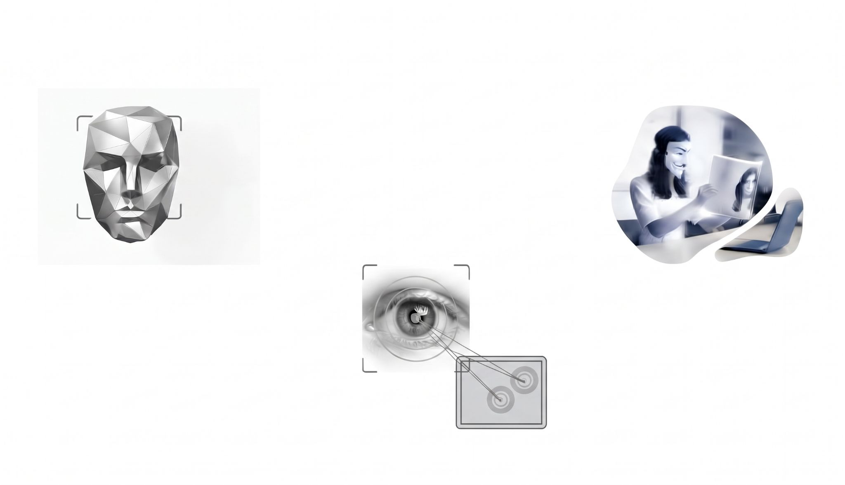
Overview
Face Analysis
Liveness detection
Eye-tracking

Slide 3
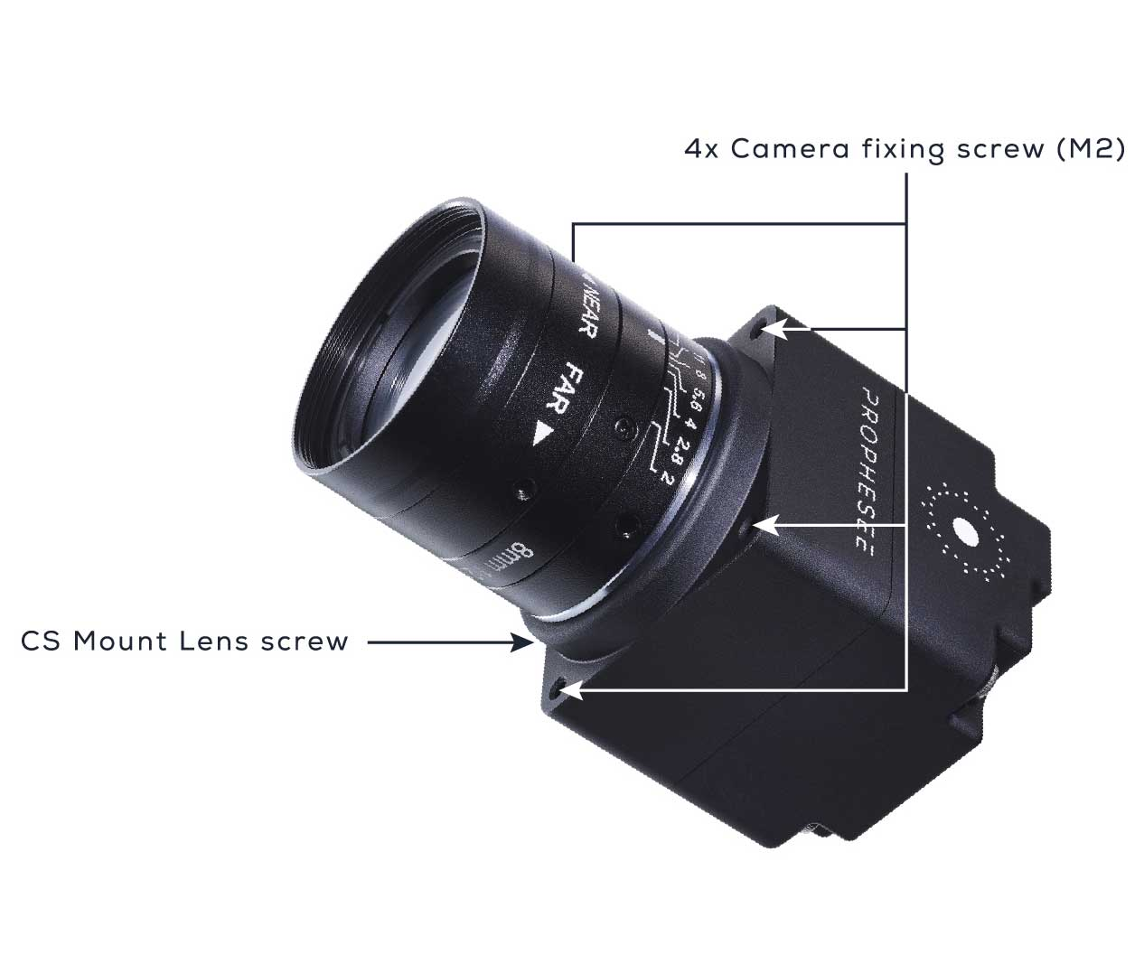
+
Facial Expression
Recognition
Event Cameras

Slide 4
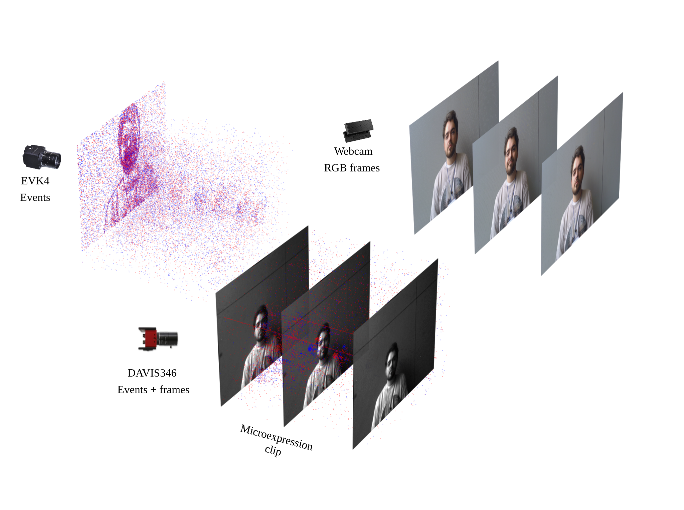
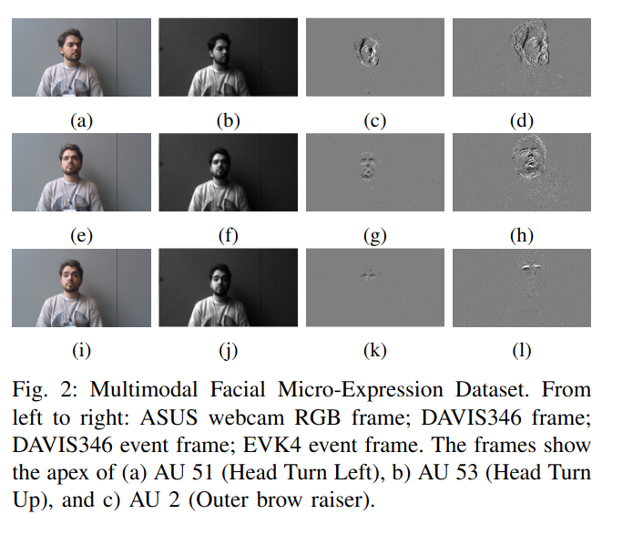
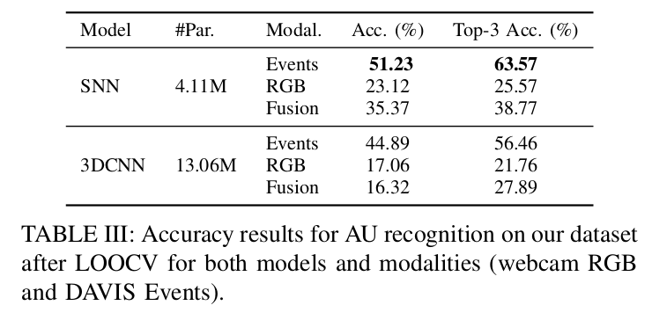
Dataset multimodal (eventos + RGB)
Mastropasqua, N., Bugueno-Cordova, I., Verschae, R., Acevedo, D., Negri, P., & Buemi, M. E. (2025). Exploring spatial-temporal dynamics in event-based facial micro-expression analysis.

Slide 5
+
Face Liveness
Recognition
Event Cameras

Slide 6
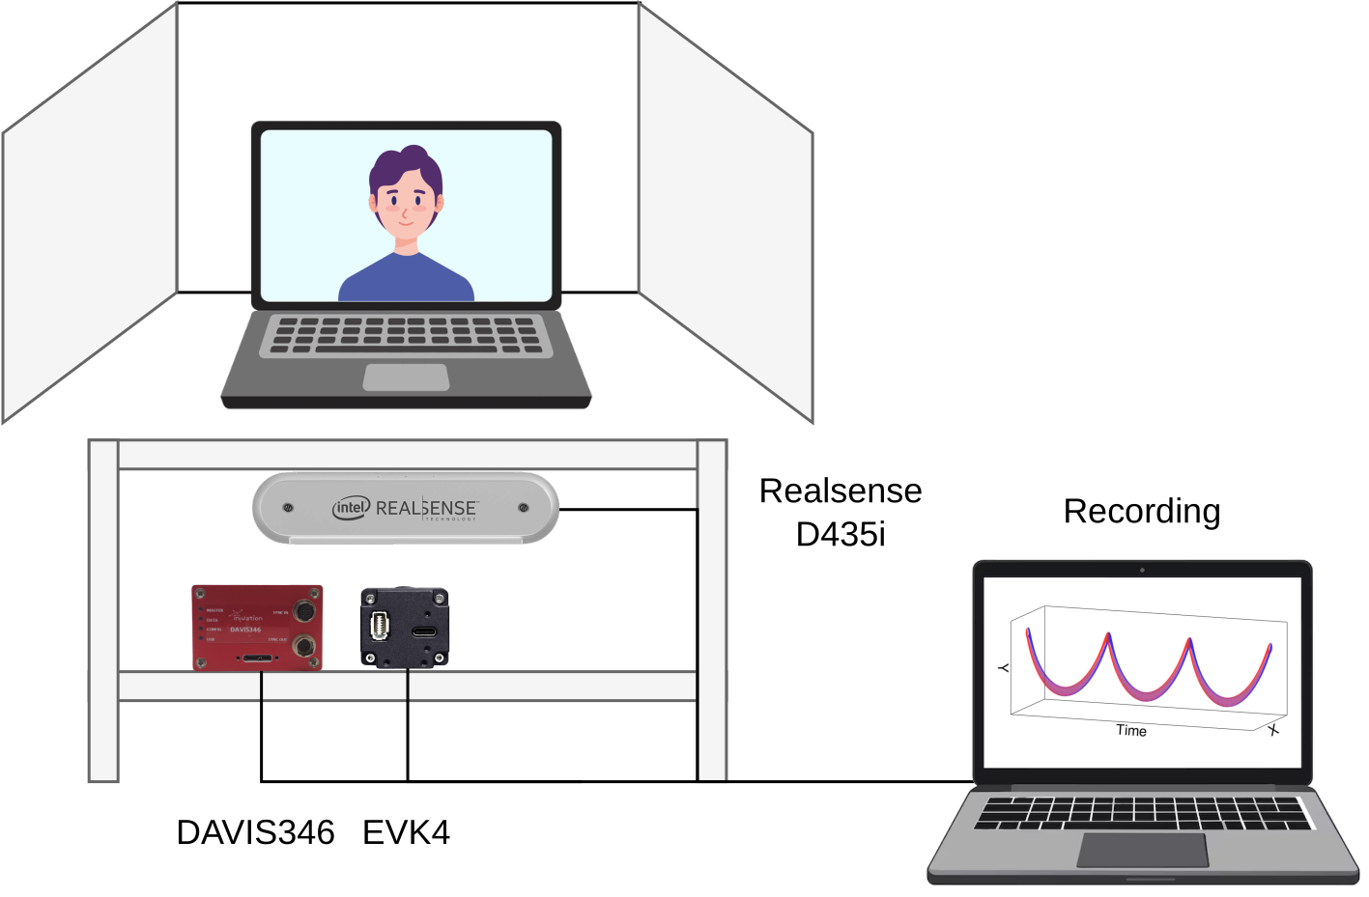
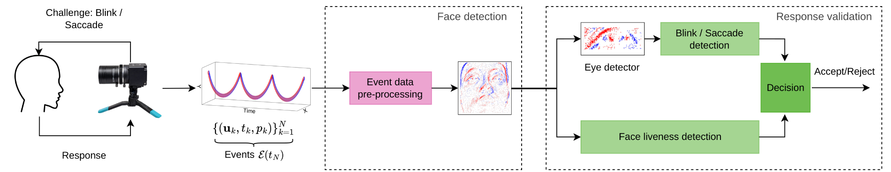
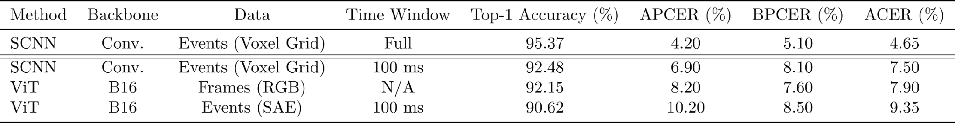
Face liveness detection pipeline
Resultados para face liveness detection, train/val split 80:20.
Mastropasqua, N., Bugueno-Cordova, I., Verschae, R., Acevedo, D., Negri, P. (2026). Event-based Liveness Detection using Temporal Ocular Dynamics: An Exploratory Approach

Slide 7
+
Eye tracking
Event Cameras

Slide 8
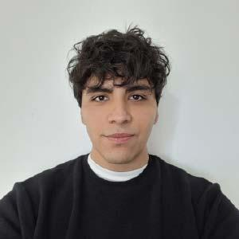
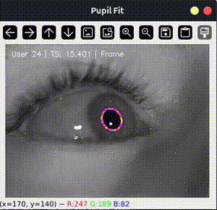
High Frequency Pupil tracking (demo)
Nicolas Carrasco, becario BIICC
N. Carrasco, N. Mastropasqua, D. Acevedo “High frequency event-based eye tracking”

Slide 9
Otros proyectos

Slide 10
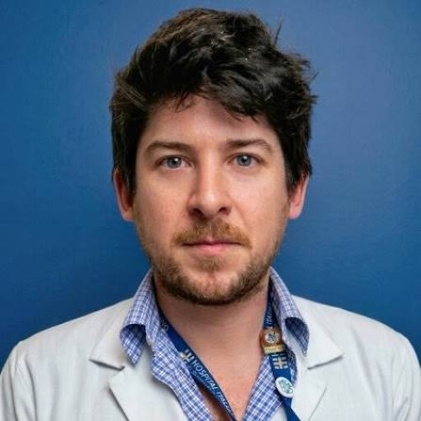
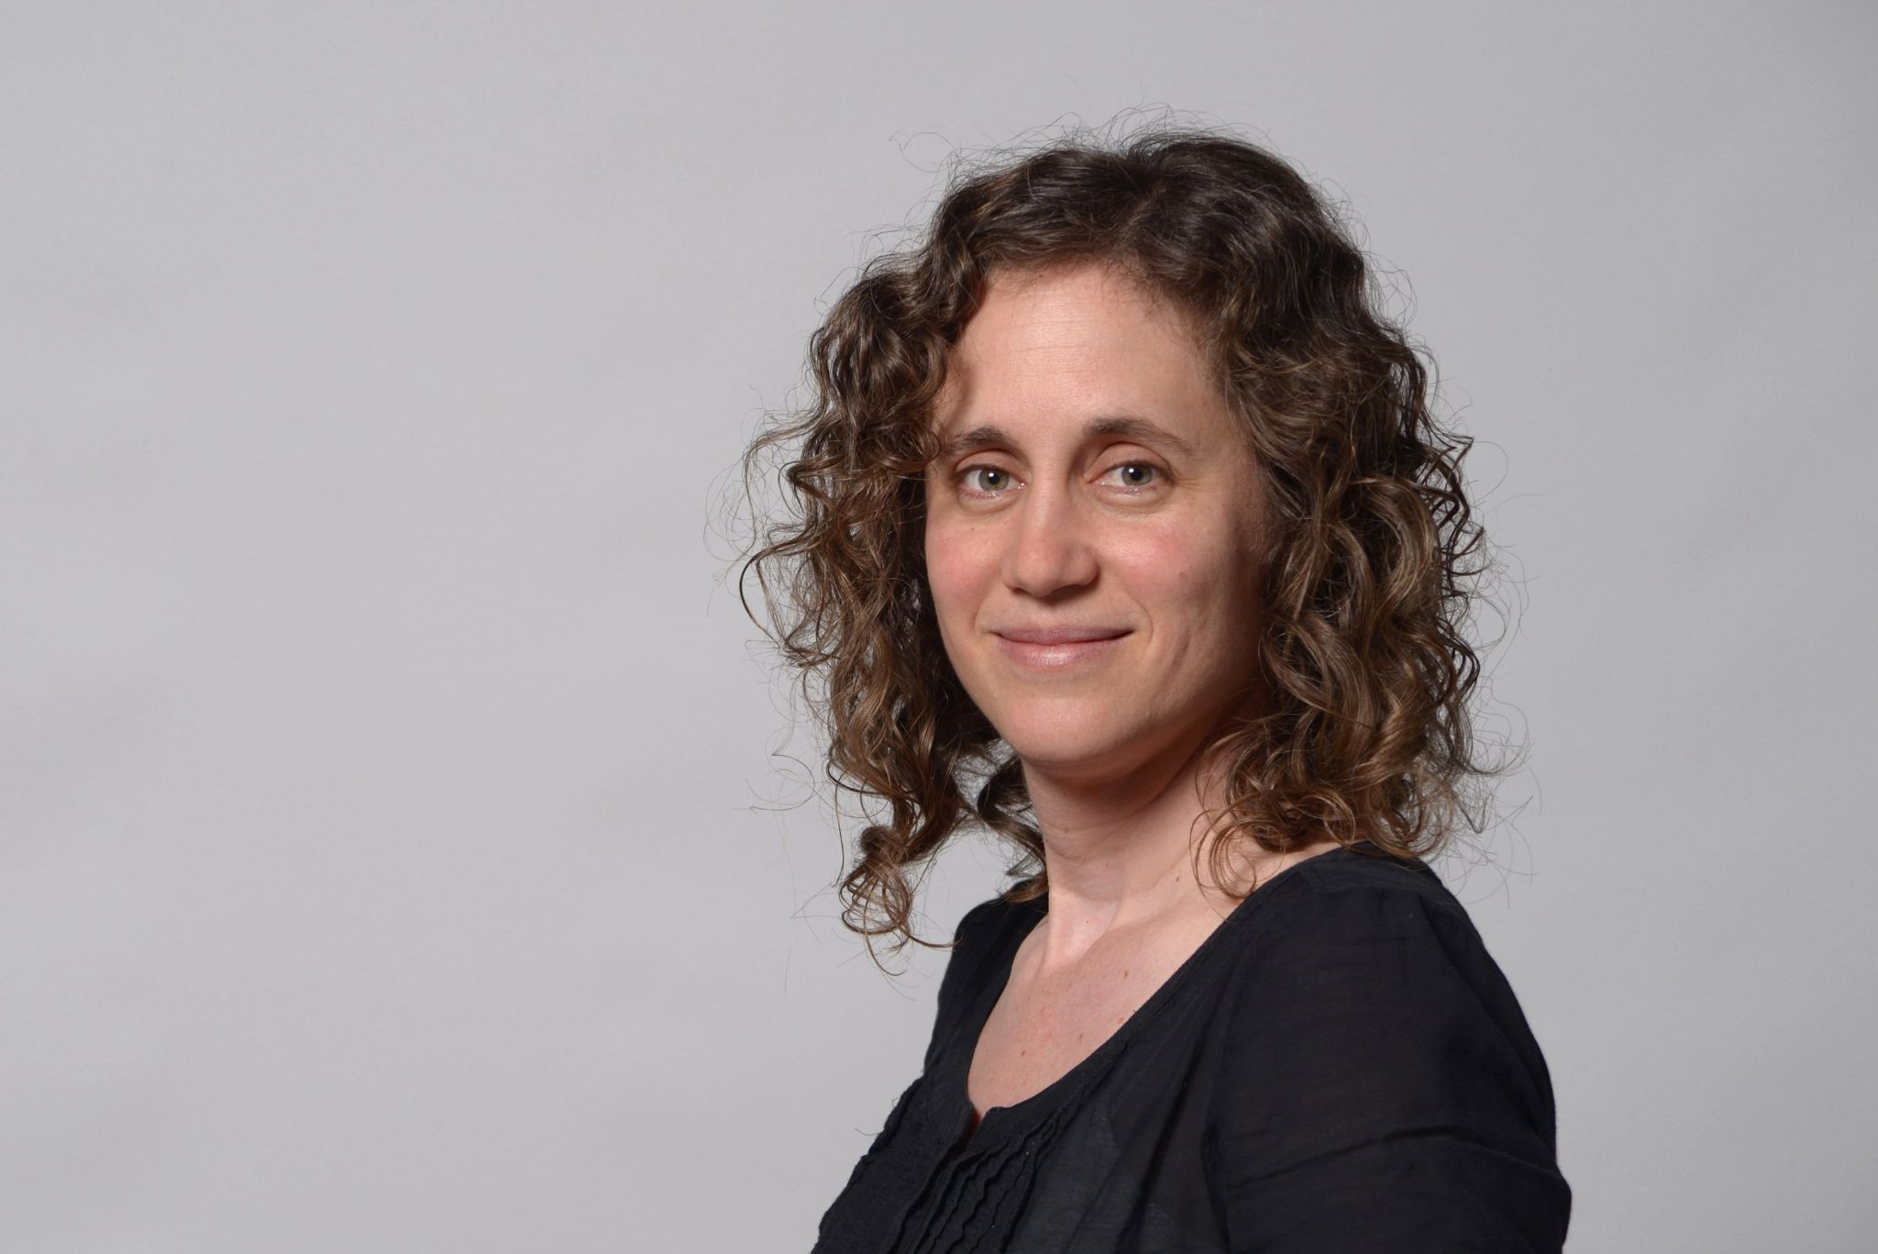

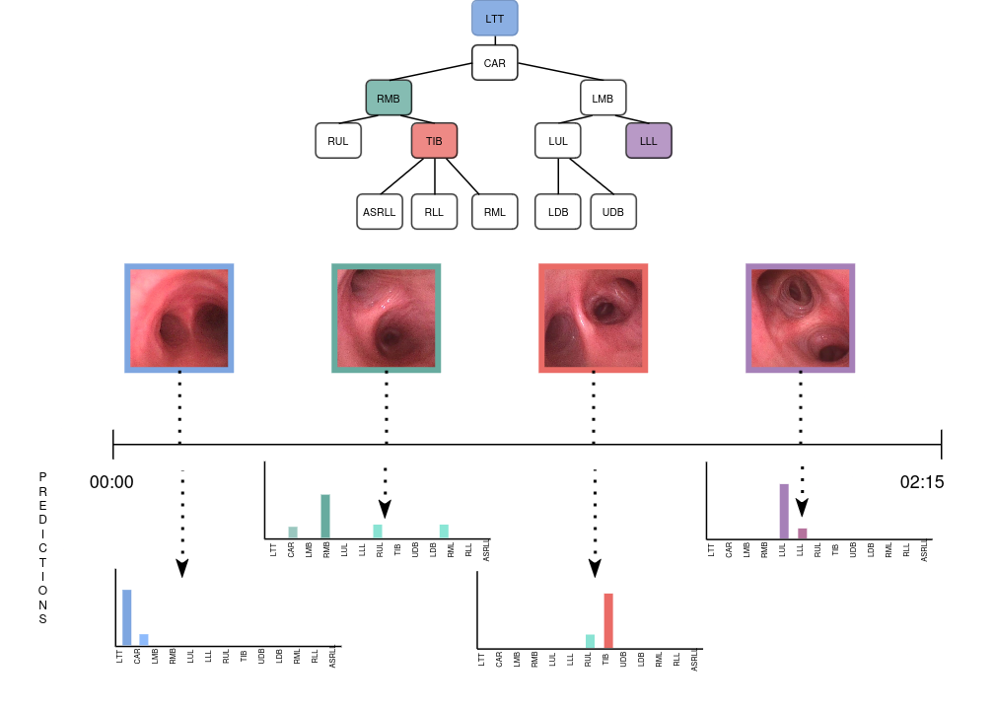
VideoBroncho dataset
Tesis de Luciano Tarsia, dirigida por Viviana Cotik
Presentamos un dataset con video broncoscopias etiquetando las posiciones anatómicas durante la navegación
Tarsia, L., Mastropasqua, N., Bisso, I. C., Heras, M. L., Burgos, V., Risk, M., ... & Cotik, V. AI-Assisted Bronchoscopy in the Intensive Care Unit: Corpus Development and an Application to Anatomic Position Identification.

Slide 11
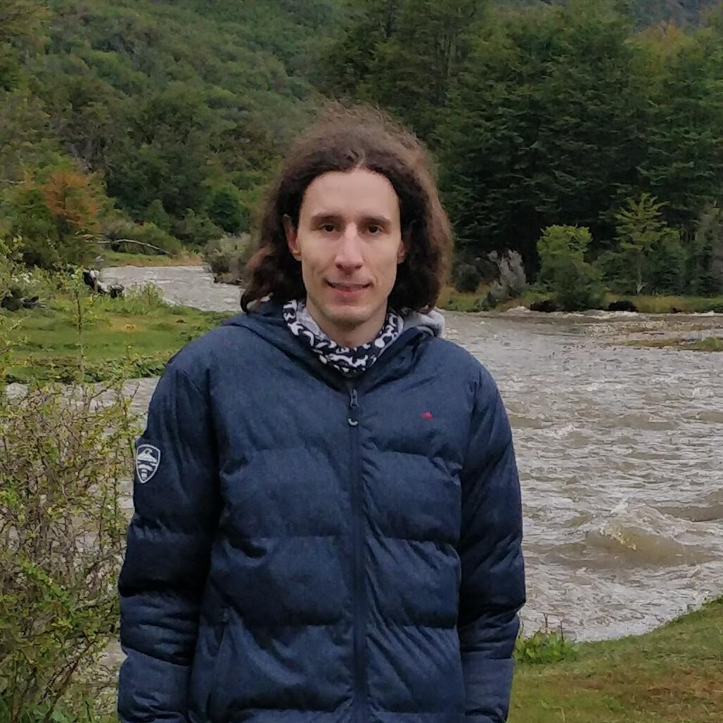
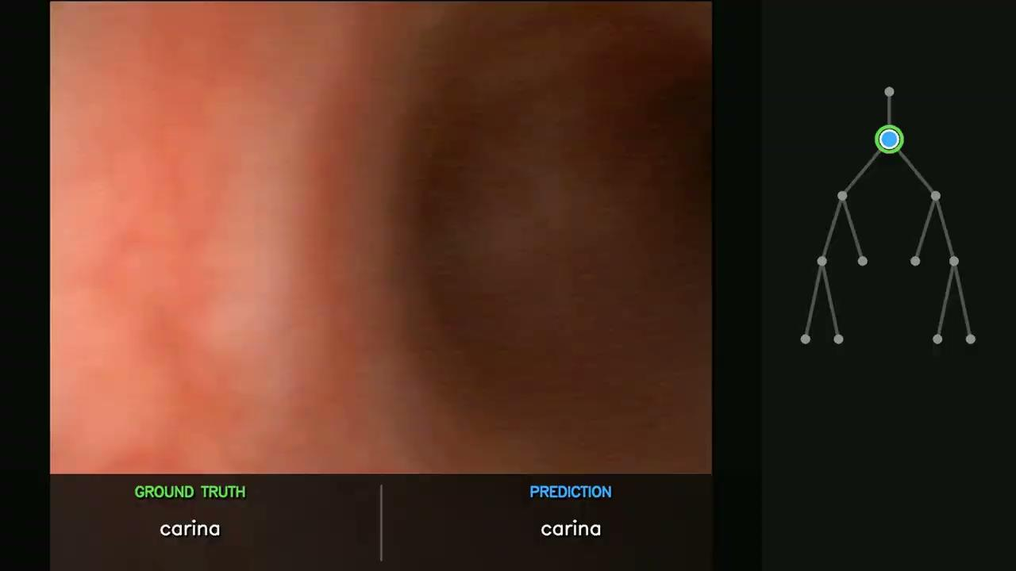
Navegación broncoscópica
Jorge Szabo, becario BIICC
Identificación de segmentos bronquiales con modelos espacio-temporales

